Slide 1

志愿服务组织的专业化发展
专 业 志 善
Profession for Good
翟雁（惠泽人理事长）
2017.1.11 北京

Slide 2
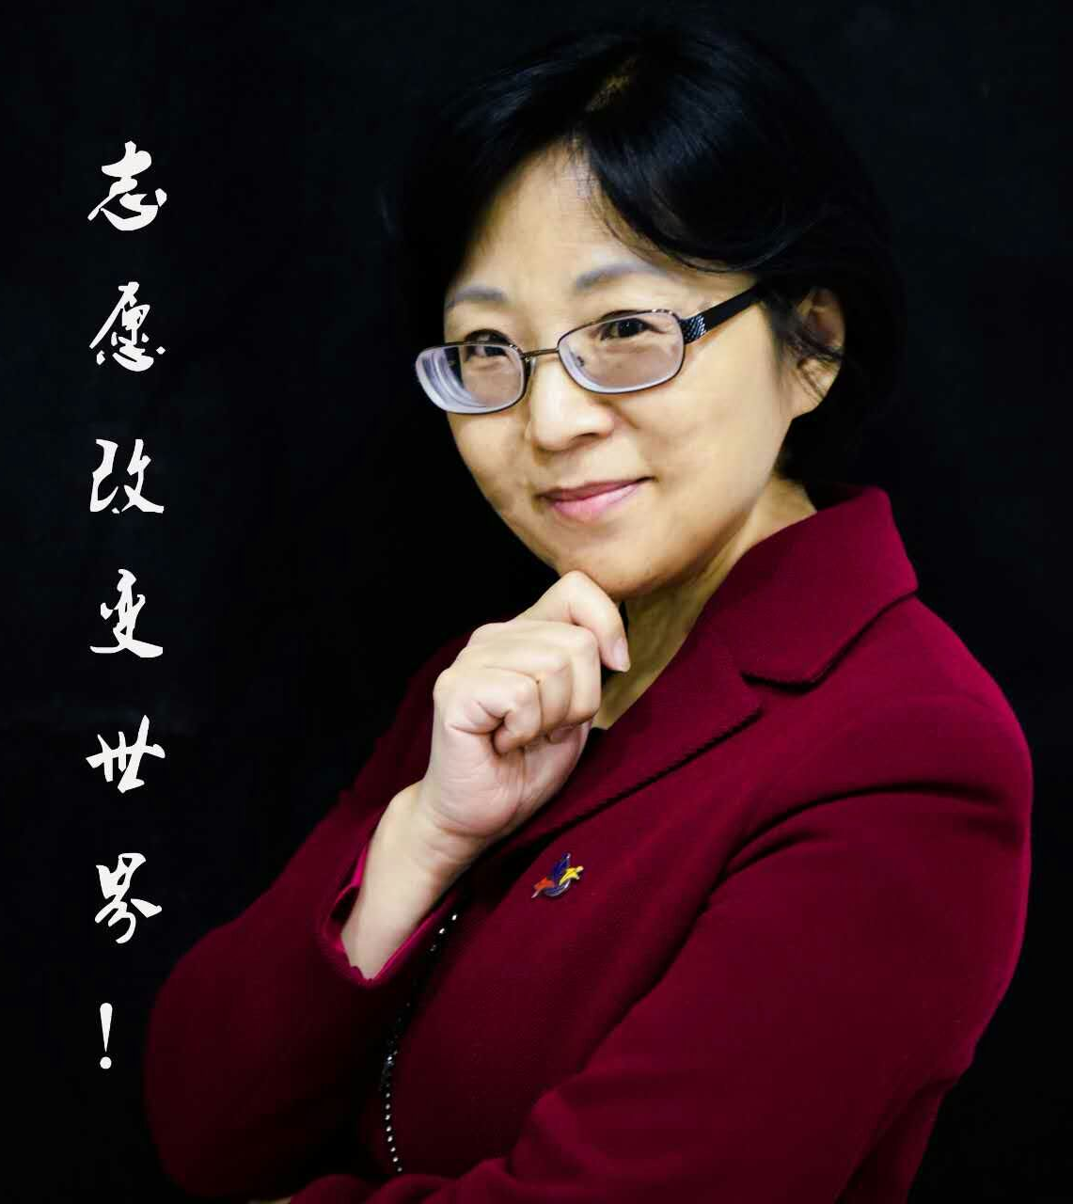
授课人：翟 雁
翟雁，北京惠泽人公益发展中心创始人，
理事长。国家民政部、奥运会、世博会
志愿者管理专家，民间非营利组织能力
建设专家，北京志愿服务研究会志愿组
织委员会主任，广州志愿者学院、青岛
志愿服务学院客座教授。
从事志愿服务发展工作21年，担任联合国和国家多个志愿服务能力建设项目开发与总监，编著《中国非营利组织志愿者管理》、《志愿服务国际经验与本土实践》、《中国非营利组织领导力实践与反思》；联合编著《经验-价值-影响：奥运会志愿者工作成果转化报告》、《慈善蓝皮书：中国慈善发展报告》（2014-2016）、《中国志愿服务大辞典》、中国志愿者骨干培训教材实务篇；主编民政部《志愿者管理手册》、《社区志愿服务项目运营-社会治理创新实践》等著作。

Slide 3
分享内容
专 业 志 善
Profession for Good
志愿服务与慈善捐赠
  中国慈善捐赠全球排名比较
  新慈善运动：志愿服务与社会创新
  慈善法治时代：志愿服务专业化
志愿服务组织专业化
  什么是志愿服务组织专业化
  如何提升组织的专业化程度

Slide 4
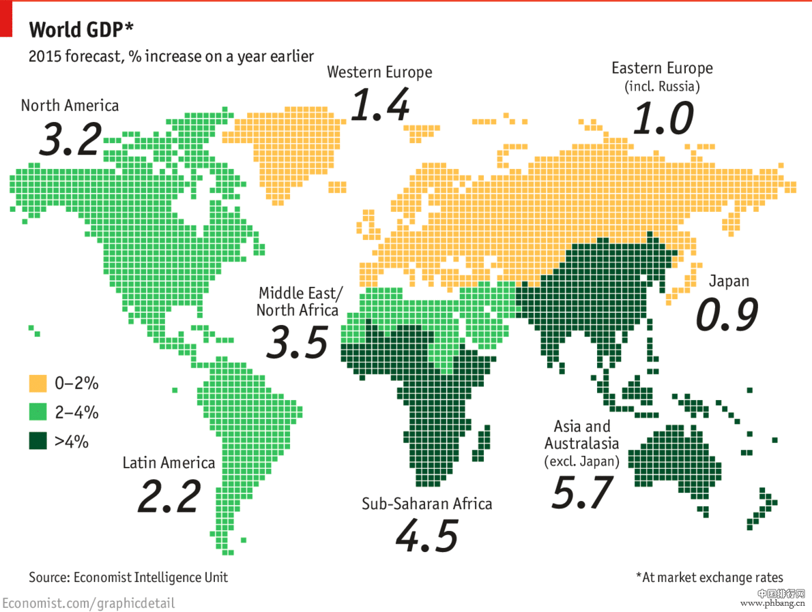
一、志愿服务与慈善捐赠
专 业 志 善
Profession for Good
2015世界GDP增长率

Slide 5
2015世界GDP总量排名
专 业 志 善
Profession for Good
排名 | 国家 | GDP总量（十亿美元） | 所在区域
1 | 美国 | 16197.96 | 美洲
2 | 中国 | 10385.66 | 亚洲
3 | 日本 | 4817.52 | 亚洲
4 | 德国 | 3373.3 | 欧洲
5 | 法国 | 2565.62 | 欧洲

Slide 6
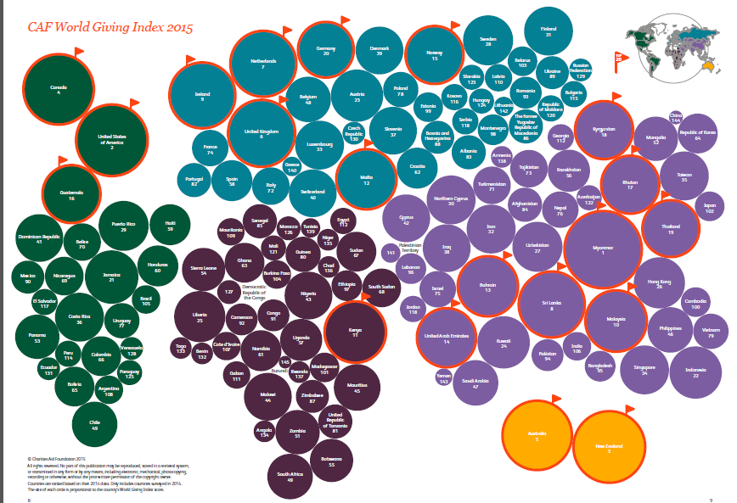
2015世界慈善捐赠排名
专 业 志 善
Profession for Good
排名144/145
志愿率4%

Slide 7

世界志愿服务排行
专 业 志 善
Profession for Good
  慈善捐赠三个指标
    为慈善捐钱
    为陌生人提供帮助
    为志愿组织提供志愿服务
国家 | 总指数 | 捐钱 | 帮陌生人 | 志愿服务
1.缅甸 | 66% | 92% | 55% | 50%
2.美国 | 61% | 63% | 76% | 44%
3.新西兰 | 61% | 73% | 65% | 45%
144.中国 | 12% | 8% | 23% | 4%

Slide 8
2015中国志愿者捐赠
专 业 志 善
Profession for Good
9487.5万人
活跃志愿者总数
6.9%
志愿者捐赠率
15.59亿小时
志愿者捐赠时间
600亿元
志愿者捐赠价值
占2016年GDP676708亿元的0.89%
参考翟雁、辛华编著“志愿者捐赠价值报告”，选自杨团主编《中国慈善发展蓝皮书2015》，中国社科出版社
2015年志愿者捐赠价值计量标准（Volunteering Measuring Standard） =38.45元/人均小时

Slide 9

志愿服务与社会创新
专 业 志 善
Profession for Good

Slide 10

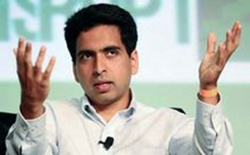
可汗学院：解决学生学习困难
专 业 志 善
Profession for Good
可汗学院（2009）
150万名
注册教育家
3700万名
注册学生
解答56亿个问题
资金来源：盖茨基金会150万美元，谷歌200万美元，YouTube网站广告分成

Slide 11
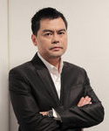

免费午餐: 解决贫困学童饥饿问题
2011年4月2日，记者邓飞联合500名记者和中国
社会福利基金会发起的免费午餐基金公募计划：
倡议每天捐赠3元，为贫困学童提供免费午餐。
5年共募捐2.19亿元。
成果：
  已有687所学校17万名乡村学生受益。
  2011年10月26日，国务院决定启动实施农村义务教育学生营养改善计划：中央每年拨款160多亿元，按照每生每天3元的标准为农村义务教育阶段学生提供营养膳食补助，普惠680个县市、约2600万在校学生。从“免费午餐”到农村义务教育学生营养改善计划，舆论普遍认为，民间探索引领了国家行动 。

Slide 12
新慈善运动特点
专 业 志 善
Profession for Good
资本：资本驱动与市场化运作
技术：互联网新技术
精英：社会精英与新阶层参与慈善
民主：人人志愿，去中心化与民主化
法治：依法治理与慈善透明化
创新：社会实验室，跨界协作解决社会问题

Slide 13

中国开启慈善法治新时代
专 业 志 善
Profession for Good
慈善法（人大）
2016.3.16
志愿服务条例（征求意见稿，国务院法制办）
2016.5.6
关于支持和发展志愿服务组织的意见（国务院深改办）
2016.7.11
三大条例修订
。。。。。。

Slide 14

新阶层参与专业志愿（Pro Bono）
专业志愿不仅仅是慈善捐赠，更是一项社会影响力投资！
智能服务
社会创新
Pro Bono
做好社会
拉丁语Pro Bono Publico（简称Pro Bono），为了公共利益而无偿提供专业服务，起源于法律和医疗服务。
当代Pro Bono拓展专业人士为公共管理、社会治理、公民社会能力建设、社区发展、扶贫与可持续发展等领域提供的无偿专业服务。
技术服务
专业解决
Skilled Volunteer
社会投资
做好事
体力服务
爱心慈善
Hands-on Volunteer
做好人
社会影响力

Slide 15
二、志愿服务组织专业化
专 业 志 善
Profession for Good
志愿服务，是指自然人、法人和其他组织以向社会或者他人提供服务的方式，自愿、无偿开展的公益活动。
志愿服务组织，是指依法成立，以开展志愿服务为宗旨的非营利性组织。
志愿服务组织可以采取基金会、社会团体、社会服务机构等组织形式。
  （《志愿服务条例》征求意见稿，2016年5月6日，国务院法制办）

Slide 16
志愿与第三部门
专 业 志 善
Profession for Good
政府
慈善/志愿/社会
市场
私人领域
志愿者

Slide 17
志愿服务组织发展四个核心要素
专 业 志 善
Profession for Good
捐赠人：
捐赠、投资、支持、参与
志愿服务组织：
社会动员、服务项目、管理水平
服务对象/社区：
需求、反馈
生态环境：社会文化、法规政策和管理体制，文明精神倡导、经济和社会志愿部门水平、行业支持等

Slide 18
志愿服务法律规范
专 业 志 善
Profession for Good
定义：概念、主体、范围
志愿者招募、告知、协议
志愿服务保险、服务记录、信息透明与保密
社会工作者+志愿者，互联网+志愿服务，专业志愿服务
政府购买公共服务、培育组织、税收优惠
政府主管：民政部门，注册登记、认证、监管、评估、违规处罚

Slide 19
慈善组织构成的基本要求
专 业 志 善
Profession for Good
宗旨
章程
负责人与团队
实施主体及其职责
治理结构和组织运营制度
愿景使命价值观
住所和财产
硬件等基础施设

Slide 20
志愿者组织
专 业 志 善
Profession for Good
中国志愿服务组织约100万家（官方登记和备案62万家，民间未登记40万家，企业及其他2万家）
组织平均全职人员2-3名（43%的组织无全职人员）
年度平均营业额10万元以内
每年使用志愿者100人
大多数组织成立2-5年以内
  来源《中国慈善发展蓝皮书2015》

Slide 21
志愿者与组织
三、社会组织创立与发展
专 业 志 善
Profession for Good
个人：
志愿服务
团队：
公益项目
组织：
公益事业
社会需求

Slide 22
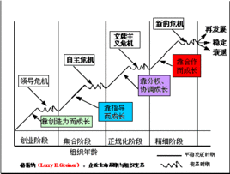
志愿服务组织生命周期
专 业 志 善
Profession for Good

Slide 23
志愿服务组织的可持续发展模式
专 业 志 善
Profession for Good
提供服务
资助方客户
组织管理
核心价值
受益群体
收入
成本
利润/价值

Slide 24
志愿者-志愿服务组织三大困境
专 业 志 善
Profession for Good
志愿者管理不公平 缺乏专业管理能力
信息不对称 缺少沟通机制
缺少保障与支持 缺少资金与行业

Slide 25
志愿者管理三要素（3V）
专 业 志 善
Profession for Good
VMG
愿景使命战略
脑中有个“VMG”
心中有个“VOP”
组织建立一个“VMS”
V
志愿者
O
公益组织
P
受益人
VMS 志愿者管理体系

Slide 26
V志愿者-Ｏ公益组织-Ｐ受益人
专 业 志 善
Profession for Good
战略目标
使命
愿景
服务活动
项目目标
V志愿者 P受益人
O公益组织
VMG

Slide 27
志愿服务组织运营管理
专 业 志 善
Profession for Good
需求评估
项目规划
规划
基础施设
风险保障
保障
服务支持
认可激励
服务
监测评估
反馈改善
评估

Slide 28


案例：狮子会志愿服务队
愿景：创建富有活力和创新精神的
慈善组织，做社区服务和人道主义服
务的生力军。
使命：身体力行，实践人道主义；扶贫济困，促进社会和谐。
价值观：包容、传承、凝聚、创新、奉献、成长价值链，推动更公平、更有效和更可持续的社会生态系统的建立。
四出精神：出心、出力、出钱、出席。
运营：轮庄制、民主化竞选、制服、全慈善（捐人捐钱）

Slide 29
组织发展：资源配置合适就好！
专 业 志 善
Profession for Good
职工 志愿者
使命与业务 资源

Slide 30
分享内容
专 业 志 善
Profession for Good
志愿服务与慈善捐赠
  中国慈善捐赠全球排名比较
  新慈善运动：志愿服务与社会创新
  慈善法治时代：志愿服务专业化
志愿服务组织专业化
  什么是志愿服务组织专业化
  如何提升组织的专业化程度

Slide 31
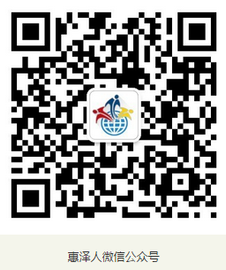
专业志善 智慧公益
北京惠泽人公益发展中心
www.huizeren.org.cn
Email: huizeren@126.com
电话：010-8401 6716

